Slide 1

第8讲：三次曲线

Slide 3

第7章：三维对象
1
三维对象概述
2
三维实体表示基础
3
三维实体表示方法
4
三次参数曲线
5
双三次参数曲面

Slide 4
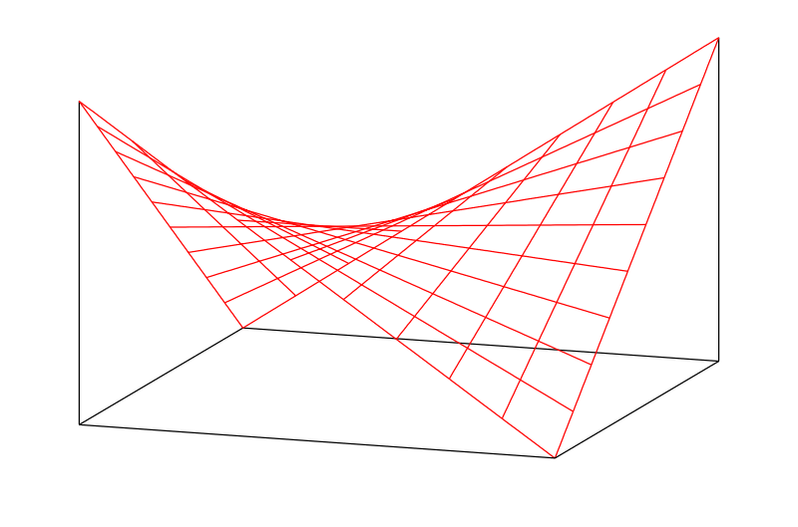
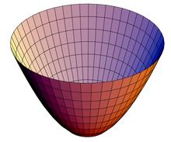
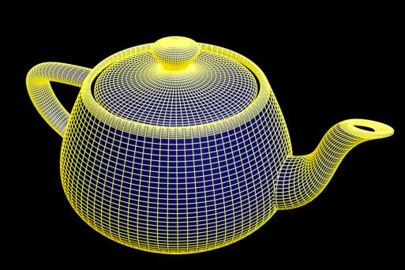
§ 7.4 三次参数曲线
在工程上经常遇到的曲线和曲面有两种：
简单的曲线和曲面
如抛物线、双曲线、椭圆线等，可以用二次或三次多项式方程直接给出。
复杂的曲线和曲面
形状较为复杂，难以用单一多项式方程来描述，一般采用二次或三次样条方法连接而成。

Slide 5

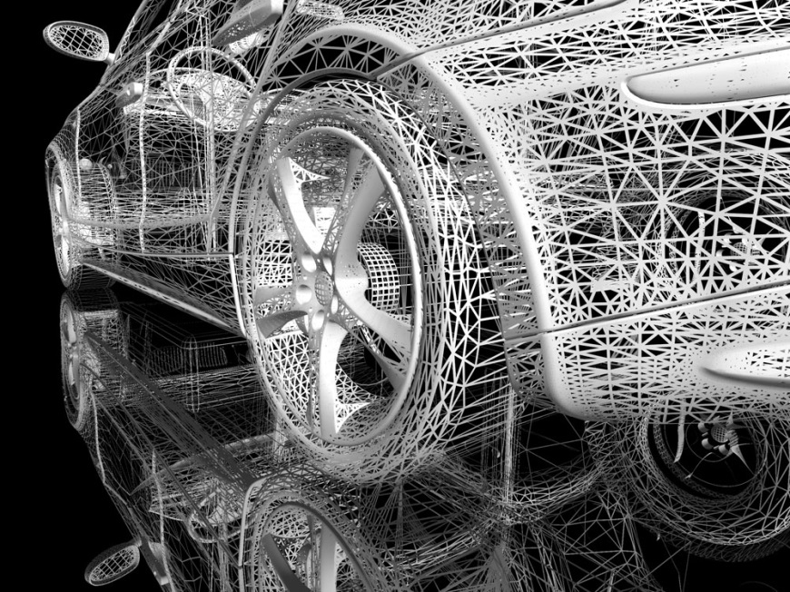
§ 7.4 三次参数曲线
7.4.1 基本特性
1.曲线的表示形式
两类问题：
如何由离散点决定曲线
已知曲线上任意点的坐标，如何交互修改，使其满足要求。

Slide 6
7.4 三次参数曲线
7.4.1 基本特性
二次参数样条曲线或曲面
三次参数样条曲线或曲面
参数样条曲线术语
型值点和控制点
型值点或控制点的个数 = 曲线次数+1
切线、法线和曲率
切线是一阶导数，曲率是二阶导数

Slide 7
§ 7.4 三次参数曲线
7.4.1 基本特性
1.曲线的表示形式
以上问题归结为三种处理：
曲线插值，用连续曲线去近似地刻画一组离散点的处理方法；
曲线拟合，通过给定点（型值点）序列的曲线；
曲线逼近，形状接近给定点(控制点)序列的曲线，曲线可以不通过给定点。
拟合包括插值和逼近
要解决这些问题就要确定自由曲线的数学表示形式。

Slide 8
§ 7.4 三次参数曲线
7.4.1 基本特性
工程上所用到的曲线一般要求为平滑的样条曲线。样条曲线是由多项式曲线段连接而成的曲线，要求相邻线段的边界处满足特定的连续性条件。
0阶连续，记为C ⁰ ，是指两个相邻线段和在连接处的位置连续。
1阶连续，是指相邻两个曲线段和不仅满足0阶连续，而且在连接处的一阶导数成正比。若在连接处切矢方向相同，长度相等，记为 C ¹ ，若方向相同，长度不等，记为 G ¹。
2阶连续，是指两个相邻曲线段不仅满足连续，而且满足条件 S₂”(0)=aS₁”(1)+bS₂”(1) 。记为 G ² 连续。当二阶导数在连处完全相同时，记为 C ² 。

Slide 9
7.4.1 基本特性
切线、法线和曲率
曲率公式
Q
dα
M
ds
α+dα
α
导数的意义是 P对t 的变化率，
P’(t₀) = 0 意味着 P 在t₀处为水平线。

Slide 10
§ 7.4 三次参数曲线
7.4.2 Hermite曲线
Hermite曲线是通过给定曲线的两个端点的位置矢量P₀、P₁，以及两个端点处的切线矢量R₀、R₁来描述曲线的。
1.三次Hermite曲线的参数方程
三维空间中的自由曲线用三次参数方程表示可以用下面的形式：

Slide 11
7.4.2 Hermit曲线
或
改写为矩阵形式为
若令 ， 则
求对参数t 的一阶导数得
则将t=0和t=1代入，得：

Slide 12
7.4.2 Hermit曲线
用矩阵方程表示为
则
Hermite常数矩阵
Hermite几何矢量
曲线也可表示为

Slide 13
7.4.2 Hermit曲线
因为上面的Q和G_{h}都是三维空间中的矢量，有x、y、z三个分量，
将式表示为分量形式为
显然，只要给定G_{h}，就可以在0≤ t ≤1范围内求出Q(t)，形成曲线上点的轨迹。T • M_{h}称为Hermite基函数。

Slide 14
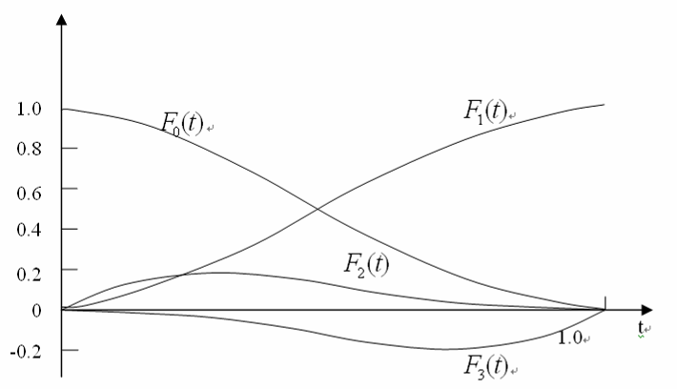
7.4.2 Hermit曲线
2.三次Hermite曲线的调和函数
对于不同的三次Hermite曲线，Hermite几何矢量不同，但Hermite基函数都相同。Hermite基函数的4个分量称为调和函数。
也就是说，Hermite调和函数通过对P₀、P₁、R₀、R₁调和而成为曲线，即

Slide 15
7.4.2 Hermit曲线
3.切线矢量对Hermite曲线形状的影响
如果令Hermite曲线的给定条件中的切线矢量R₀和R₁，分别为
其中， ，
E₀和E₁ 分别为R₀、R₁的单位矢量。当切线矢量的长度k₀和k₁变化时，曲线的形状会受到影响。当某一矢量长度大时，Hermite曲线会随它延伸程度大，切线矢量就好像在此端点处对曲线施加的一种力，力越大，曲线受影响越大。

Slide 16
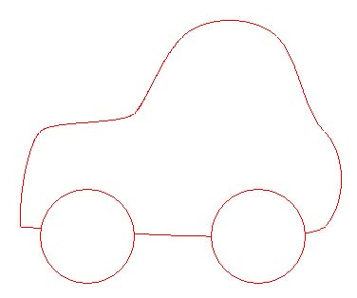
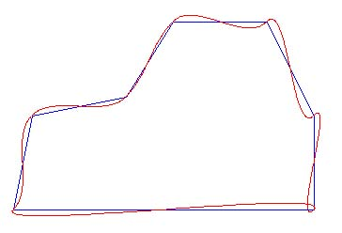
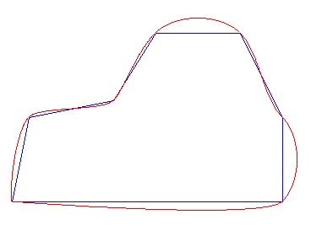
7.4.2 Hermit曲线
3.切线矢量对Hermite曲线形状的影响
目标图
不同的边界条件导致图形变化

Slide 17
7.4.2 Hermit曲线
4.多条三次Hermite曲线的连接
当用多段Hermite曲线表示自由曲线时，需要保证曲线的连接性，一般至少要保证G¹连续。假设两条Hermite曲线H₁和H₂的边界条件G_{h1}和G_{h2}为已知，即
如果要在H₁的终点和H₂的起点之间再补一条Hermite曲线H_{m}，使连接处均为G¹连续，就要满足下面的条件：

Slide 18
7.4.2 Hermit曲线
于是H_{m}的Hermite几何矢量为
上面的a、b为正的比例因子。

Slide 19
7.4.2 Hermit曲线
5.三次Hermite曲线的绘制
在平面上绘制二维Hermite曲线时首先要确定P₀、P₁、R₀、R₁，由于一般情况下给出两个端点处的切线矢量有些不太方便，因而限制了它的使用。但可以使用一些简单的方法给出其端点处的切线矢量。比如若只绘制一段Hermite曲线，可给出4个点P₋₁、P₀、P₁、P₂，把P₀、P₁作为曲线的起点和终点，则切线矢量分别为
P₁
P_{n+1}
P₂
P_{n}
P₀
P_{n-1}
P₋₁

Slide 20
7.4.2 Hermit曲线
若要通过一组型值点绘制Hermite曲线连接而成的样条曲线，就需要给出所有型值点处的切线矢量，这通常采用“三点法”或“五点法”来解决。这里给出“三点法”的处理过程。
假设 点的切线方向与该点的两个相邻点 、 的连线方向一致，即 点处的斜率为：

Slide 21
7.4.2 Hermit曲线
而斜率是切线矢量的y分量与x分量之比，即
则
不妨令R_{x}为某一实数(如1.0)，则可求出R_{y}，这样就确定了一个点处的切线矢量。
另外，需要在型值点序列中的第一个点P₀之前和最后一个点P_{n}之后各补充一个点，用来求P₀、P_{n}处的切线矢量。如可令新增的点与原型值点满足以下的条件：
(k为正的比例因子)
或

Slide 22
§ 7.4 三次参数曲线
7.4.3 Bezier曲线
Bezier曲线是由法国雷诺汽车公司的Bezier在1971年提出的一种构造样条曲线和曲面的方法。这种方法能够较直观地表示给定的条件与曲线形状的关系，使用户可以方便地通过修改参数来改变曲线的形状及阶次，而且算法较为简单，易于被用户接受。
Bezier曲线是通过一组多边形折线的顶点来定义的。如果折线的顶点固定不变，则由其定义的Bezier曲线是唯一的。在折线的各顶点中，只有第一点和最后一点在曲线上且作为曲线的起始处和终止处，其他的点用于控制曲线的形状及阶次。曲线的形状趋向于多边形折线的形状，要修改曲线，只要修改折线的各顶点就可以了。多边形折线又称Bezier曲线的控制多边形，其顶点称为控制点。

Slide 23
Bézier Curves

Slide 24
7.4.3 Bezier曲线
1.Bezier曲线的定义
Bezier曲线在本质上是由调和函数根据控制点插值生成的，其数学表示式为如下的参数方程：
这是一个n次多项式，具有n+1项。其中，P_{i}(i=0，1，…，n)表示特征多边形的n+1个顶点向量；B_{i,n}(t)为伯恩斯坦(Bernstein)基函数，它的多项式表示为
i=1,2,…,n

Slide 25
7.4.3 Bezier曲线
(1)一次Bezier曲线(n=1)
一次多项式，有两个控制点，其数学表示及矩阵表示为：
显然，这是一条连接P₀、P₁的直线段。

Slide 26
7.4.3 Bezier曲线
(2)二次Bezier曲线(n=2)
二次多项式，有三个控制点，其数学表示如下：
由上式的结果可知，二次Bezier曲线为抛物线。将上式改写为矩阵形式：

Slide 27
7.4.3 Bezier曲线
(3)三次Bezier曲线(n=3)
三次多项式，有四个控制点，其数学表示如下：
其矩阵形式为

Slide 28
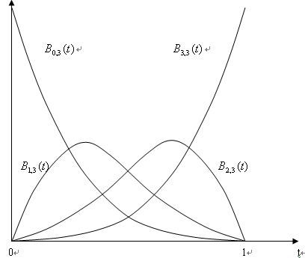
7.4.3 Bezier曲线
上面式中的Bernstein多项式构成了三次Bezier曲线的一组基，或称三次Beizer曲线的调和函数，即
它们是图中所示的4条曲线。

Slide 29
7.4.3 Bezier曲线
2.Bezier曲线的性质
(1)端点性质
当t=0和t=1时，代入Bezier参数方程可以得到
这说明，Beizer曲线通过特征多边形的起点和终点。

Slide 30
将Bernstein多项式对t求导，得

Slide 31
7.4.3 Bezier曲线
当t=0时， ，其余均为0，故有：
当t=1时， ，其余均为0，故有：
对于三次Bezier曲线，n=3，所以
这说明，Bezier曲线在起点、终点与相应的控制多边形相切，且在起点和终点处的切线方向与控制多边形的第一条边和最后一条边的走向一致。

Slide 32
7.4.3 Bezier曲线
(2)对称性
由于 ，如果将控制点的顺序颠倒过来，记 ，则根据Beizer曲线的定义可推出：
这说明，只要保持特征多边形的顶点位置不变，但顺序颠倒，所得新的Beizer曲线形状不变，只是参数变化的方向相反。

Slide 33
7.4.3 Bezier曲线
(3)凸包性
由于当t∈[0,1]时，Bernstein多项式之和
且
这说明B_{i,n}(t)构成了Beizer曲线的一组权函数，所以Bezier曲线一定落在其控制多边形的凸包之中。

Slide 34
7.4.3 Bezier曲线
(4)几何不变性
几何不变性指Beizer曲线的形状不随坐标变换而变化的特性。Beizer曲线的形状只与各控制顶点的相对位置有关。
因此，在对Bezier曲线进行几何变换时，不需要对曲线上的所有点都进行处理，只要先对各控制顶点进行几何变换，然后重新绘制曲线就可以了。

Slide 35
//绘制由p0，p1，p2，p3确定的Bezier曲线
//参数区间[0，1]被离散为count份
void BezierCurve(Point p0，Point p1，Point p2，Point p3，int count)
{
double t = 0.0; dt = 1.0 / count;
moveto(p0.x，p0.y); //设置起点
for(int i=0; i<count; i++)
{ t += dt;
double F1，F2，F3，F4; //调和函数
double u = 1.0 – t ;
F1 = u * u * u ; F2 = 3 * t * u * u;
F3 = 3 * t * t * u; F4 = t * t * t;
x = p0.x * F1 + p1.x * F2 + p2.x * F3 + p3.x * F4;
y = p0.y * F1 + p1.y * F2 + p2.y * F3 + p3.y * F4;
lineto(x，y);
}
}

Slide 36
7.4.3 Bezier曲线
4.离散生成Beizer曲线的de Casteljau算法
上面给出的Bezier曲线绘制算法完全是按照调和函数的方式写出的，其运算量较大。下面介绍的de Casteljau算法的效率高得多。
对于n次Bezier曲线 ， t∈[0,1]，de Casteljau算法用下面的迭代公式计算型值点Q(t)：
可以用数学规纳法证明，型值点就是 。

Slide 37
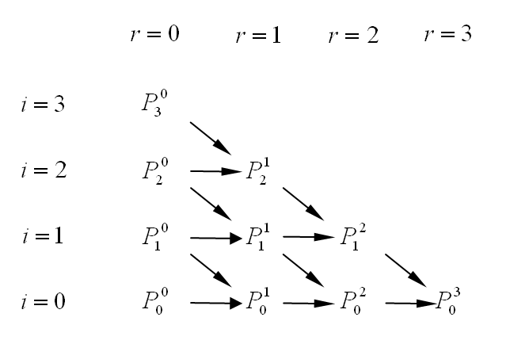
对于三次Bezier曲线，有
这个计算过程如下图所示。其中横向箭头表示权重为1-t，斜向下的箭头表示权重为t。
权重为1-t
权重为t

Slide 38
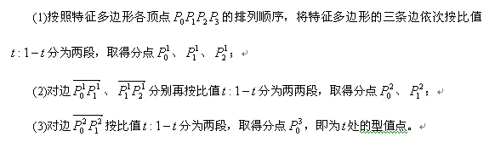
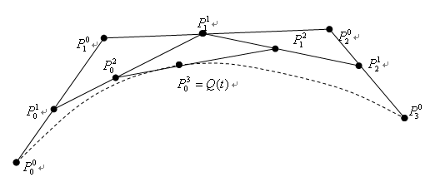
根据该算法的原理还可以手工绘制一段Bezier曲线。如下图：

Slide 39
7.4.3 Bezier曲线
5 Beizer曲线的连接
假设两段三次Bezier曲线S₁和S₂的控制点分别为P₀、P₁、P₂、P₃和Q₀、Q₁、Q₂、Q₃，讨论满足连续的条件。
要满足这个条件，首先要满足C⁰连续，即只要P₃和Q₀为同一点即可。另外，已知端点处的对t一阶导数为
和 ，二者成比例即为：
比例因子
上面表明，P₂、P₃(Q₀)、Q₁三点共线

Slide 40
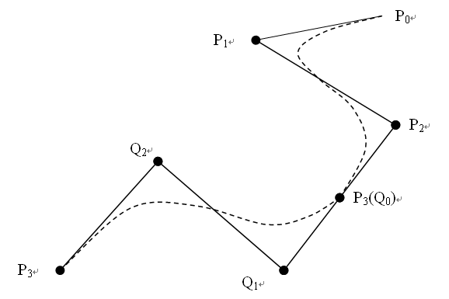
Q₃
两段Bezier曲线的连接

Slide 41
7.4.3 Bezier曲线
Bezier曲线有几点不足：
Bezier曲线的阶次是由特征多边形的顶点个数决定的，n个控制点产生n-1次的Bezier曲线；
由于Bernstein调和函数在[0，1]区间内均大于等于0，在[0，1]的区间内修改任何一个控制点的位置会对整个Bezier曲线的形状有影响。

Slide 42
§ 7.4 三次参数曲线
7.4.4 B样条曲线
1972年，de Boor和Cox分别提出了B样条的计算方法。1974年，美国通用汽车公司的Gorden和Riesenfeld提出了B样条曲线和曲面。B样条曲线除保持了Bezier曲线的直观性和凸包性等优点之外，还可以局部修改，曲线形状更趋近于特征多边形。B样条曲线可以连续光滑拼接，曲线的阶次与顶点数无关。

Slide 43
7.4.4 B样条曲线
1 B样条曲线的定义
若给定m+n+1个顶点(m为最大段号，n为阶次)，则第i段(i=0,1, …,m)、n次等距分割的B样条曲线函数为
其中，基底函数
P_{i+l}为定义第i段曲线的特征多边形的n+1个顶点。

Slide 44
7.4.4 B样条曲线
2 二次B样条曲线及其性质
二次B样条曲线中，n=2 ，l=0, 1, 2, 可以得出
其中
为二次B样条曲线的3个调和函数。

Slide 45
7.4.4 B样条曲线
2 二次B样条曲线及其性质
将t=0和t=1代入二次B样条曲线公式得
这表明二次B样条曲线的起点在P₀P₁的中点，终点在向量P₁P₂的中点。

Slide 46
7.4.4 B样条曲线
2 二次B样条曲线及其性质
由二次B样条公式对t求导可得：
将t=0和t=1代入得
这表明二次B样条曲线在起点处的切矢量为P₀P₁，在终点处的切矢量为P₁P₂。

Slide 47
7.4.4 B样条曲线
三次B样条曲线中，n=3，l=0, 1, 2，3， 可以得出
其中
构成了三次B样条曲线的4个调和函数。

Slide 48
7.4.4 B样条曲线
3 三次B样条曲线及其性质
用矩阵形式表示为

Slide 49
7.4.4 B样条曲线
3 三次B样条曲线及其性质
(1)端点位置矢量
分别将t=0和t=1代入上面的方程，可以得到
其中：
以上表明，三次B样条曲线的起点 在的1/3处，终点在 的1/3处。

Slide 50
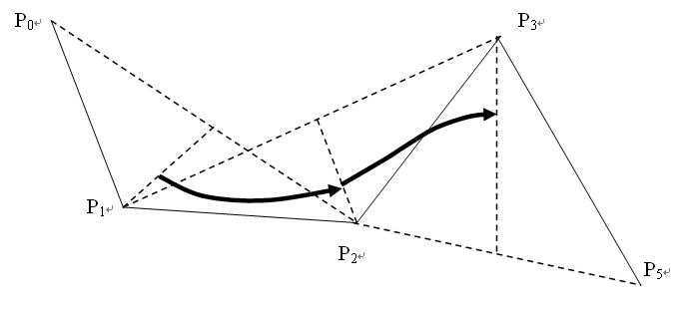

Slide 51
7.4.4 B样条曲线
(2)端点处切线矢量
对三次B样条曲线公式求导得：
将t=0和t=1代入得
以上表明，三次B样条曲线在起点处的切线矢量平行于P0P2，长度为其一半，终点处的切线矢量平行于P1P3，长度为其一半。

Slide 52
7.4.4 B样条曲线
(3)端点处的二阶导数
对三次B样条曲线公式的一阶导数式继续求导得：
将t=0和t=1分别代入得
其中
以上表明，三次B样条曲线在起点处的二阶导数矢量为 的两倍，终点处的二阶导数矢量为 的两倍.

Slide 53
7.4.4 B样条曲线
4 三次B样条曲线的边界条件
假设给定一组控制点P_{i}，要求用三次B样条曲线拟合，要使曲线能够通过第一个控制点P₀并切于P₀P₁，通过最末的控制点P_{n}并切于P_{n-1}P_{n}。解决的办法是在P₀之前和P_{n}之后各补充一个点P₋₁和P_{n+1}，且保证P₋₁P₀=P₀P₁和P_{n}P_{n+1}=P_{n-1}P_{n}。
这是因为，对于第i=-1段曲线，当t=0时， 有
显然与已知条件相符合。

Slide 54
7.4.4 B样条曲线
5 反求B样条曲线的控制点
反求三次B样条曲线的控制点是指，已知曲线上的一组型值点Q_{i}(i=0,1, …,n)，要用一条三次B样条曲线依次通过这些点。显然，首要的问题就是找出一组与点列Q_{i}对应的控制点序列P_{i}(i=0,1,2, …,n,n+1)。
假定每个型值点Q_{i}都是一段B样条曲线的Q_{i,3}(0)起点，而与各控制点的关系是

Slide 55
7.4.4 B样条曲线
5 反求B样条曲线的控制点
显然，这是一组联立方程，左边为已知点，右边为待求控制点，共有n个方程。但未知数为n+2个，因此，仍需补充两个条件才有解。比如，补充的两个边界条件分别为：
这样，只剩P_{i} (i=2, 3, …, n-1)共n-2个未知数，写出求解控制点的线性方程组(n-2个方程)为：

Slide 56
7.4.4 B样条曲线
6 B样条曲线与Bezier曲线的相互转换
设一段曲线作为三次Bezier曲线的控制顶点为P₀、P₁、P₂、P₃，作为B样条曲线的控制顶点为R₀、R₁、R₂、R₃。
三次Bezier曲线的矩阵形式
可简写为

Slide 57
7.4.4 B样条曲线
三次B样条曲线的矩阵形式
因二者表示同一条曲线，则有
可简写为

Slide 58
7.4.4 B样条曲线
则得到下面的关系
即
即

Slide 59
7.4.4 B样条曲线
B-样条曲线
局部性、凸包性、直线再生性、
分段参数多项式曲线、连续性、
导数曲线、仿射不变性、平面保型性

Slide 60
7.4.4 B样条曲线：补充
非均匀有理B样条(NURBS)
一条k阶（k-1次）非均匀有理B样条
其中R_{i}(i=1,2,…,n)为控制顶点，h_{i}(i=1,2,…,n)称为权或权因子，分别与控制顶点相联系。其中首、末权因子大于零，其余权因子不小于零。控制顶点顺序连成控制多边形。其节点向量是一般非均匀的。当所有权因子均为1时，NURBS曲线就成为B样条曲线。

Slide 61
NURBS的特点
对标准的解析形状（如圆锥曲线、二次曲面、回转面等）和自由曲线、曲面提供了统一的数学表示，而且对二次曲线曲面的表示是精确的。
由操纵控制顶点和权因子为各种形状设计提供了充分的灵活性。
计算稳定且速度较快。
NURBS在比例、旋转、平移、剪切以及平行和透视投影变换下是不变的。
NURBS是非有理B样条形式以及Bezier形式的合适的推广。

